Slide 1
Brandschutz und Erste Hilfe in der Landwirtschaft
Vitarium – Roost/Bissen

Slide 2
CGDIS

Slide 3
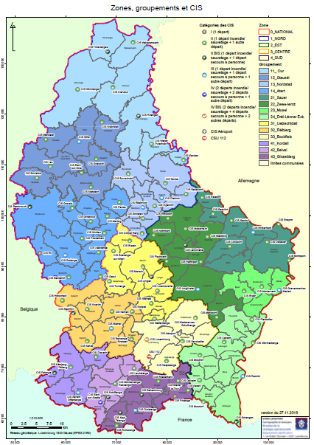
CGDIS
Allgemeine Informationen
Operationell seit dem 01. Juli 2018
4 Zones de Secours
95 CIS (Centre d‘Incendie et de Secours)
3750 freiwillige Feuerwehrleute
649 hauptamtliche Feuerwehrleute

Slide 4
CGDIS
Einsätze 2023
Insgesamt 70.660 (276.353 Notrufe ≙ 757 Anrufe/Tag)
davon:
57.507 Rettungsdienst (9.645 SAMU / 2.754 First Responder)
2.886 Brände
1.847 Unfälle auf öffentlichen Straßen
1.687 Technische Einsätze

Slide 5
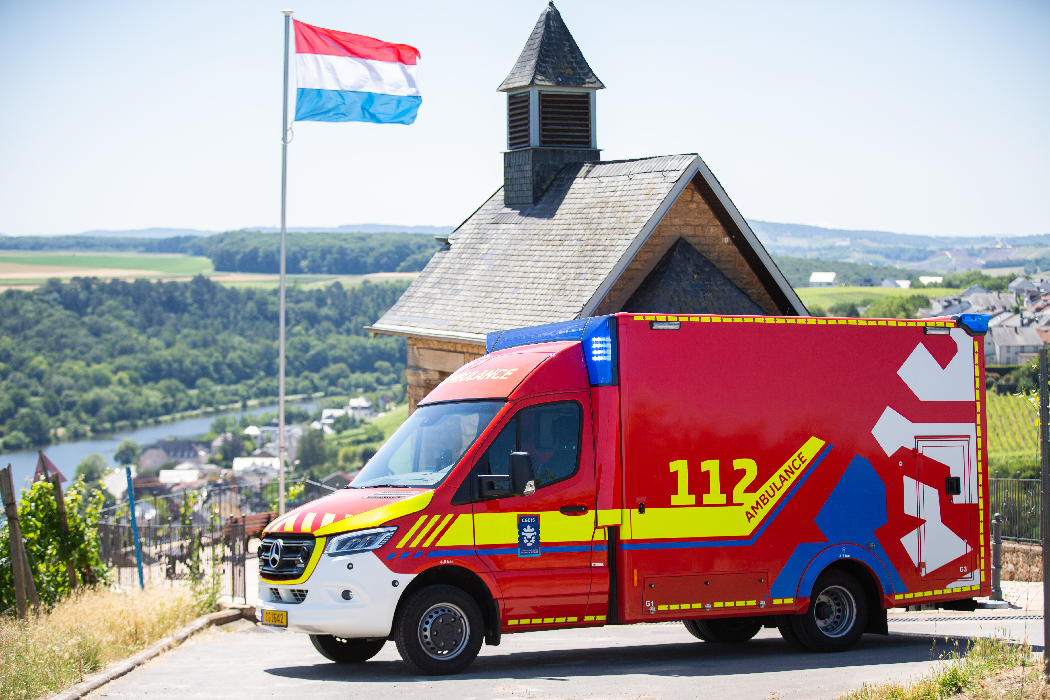
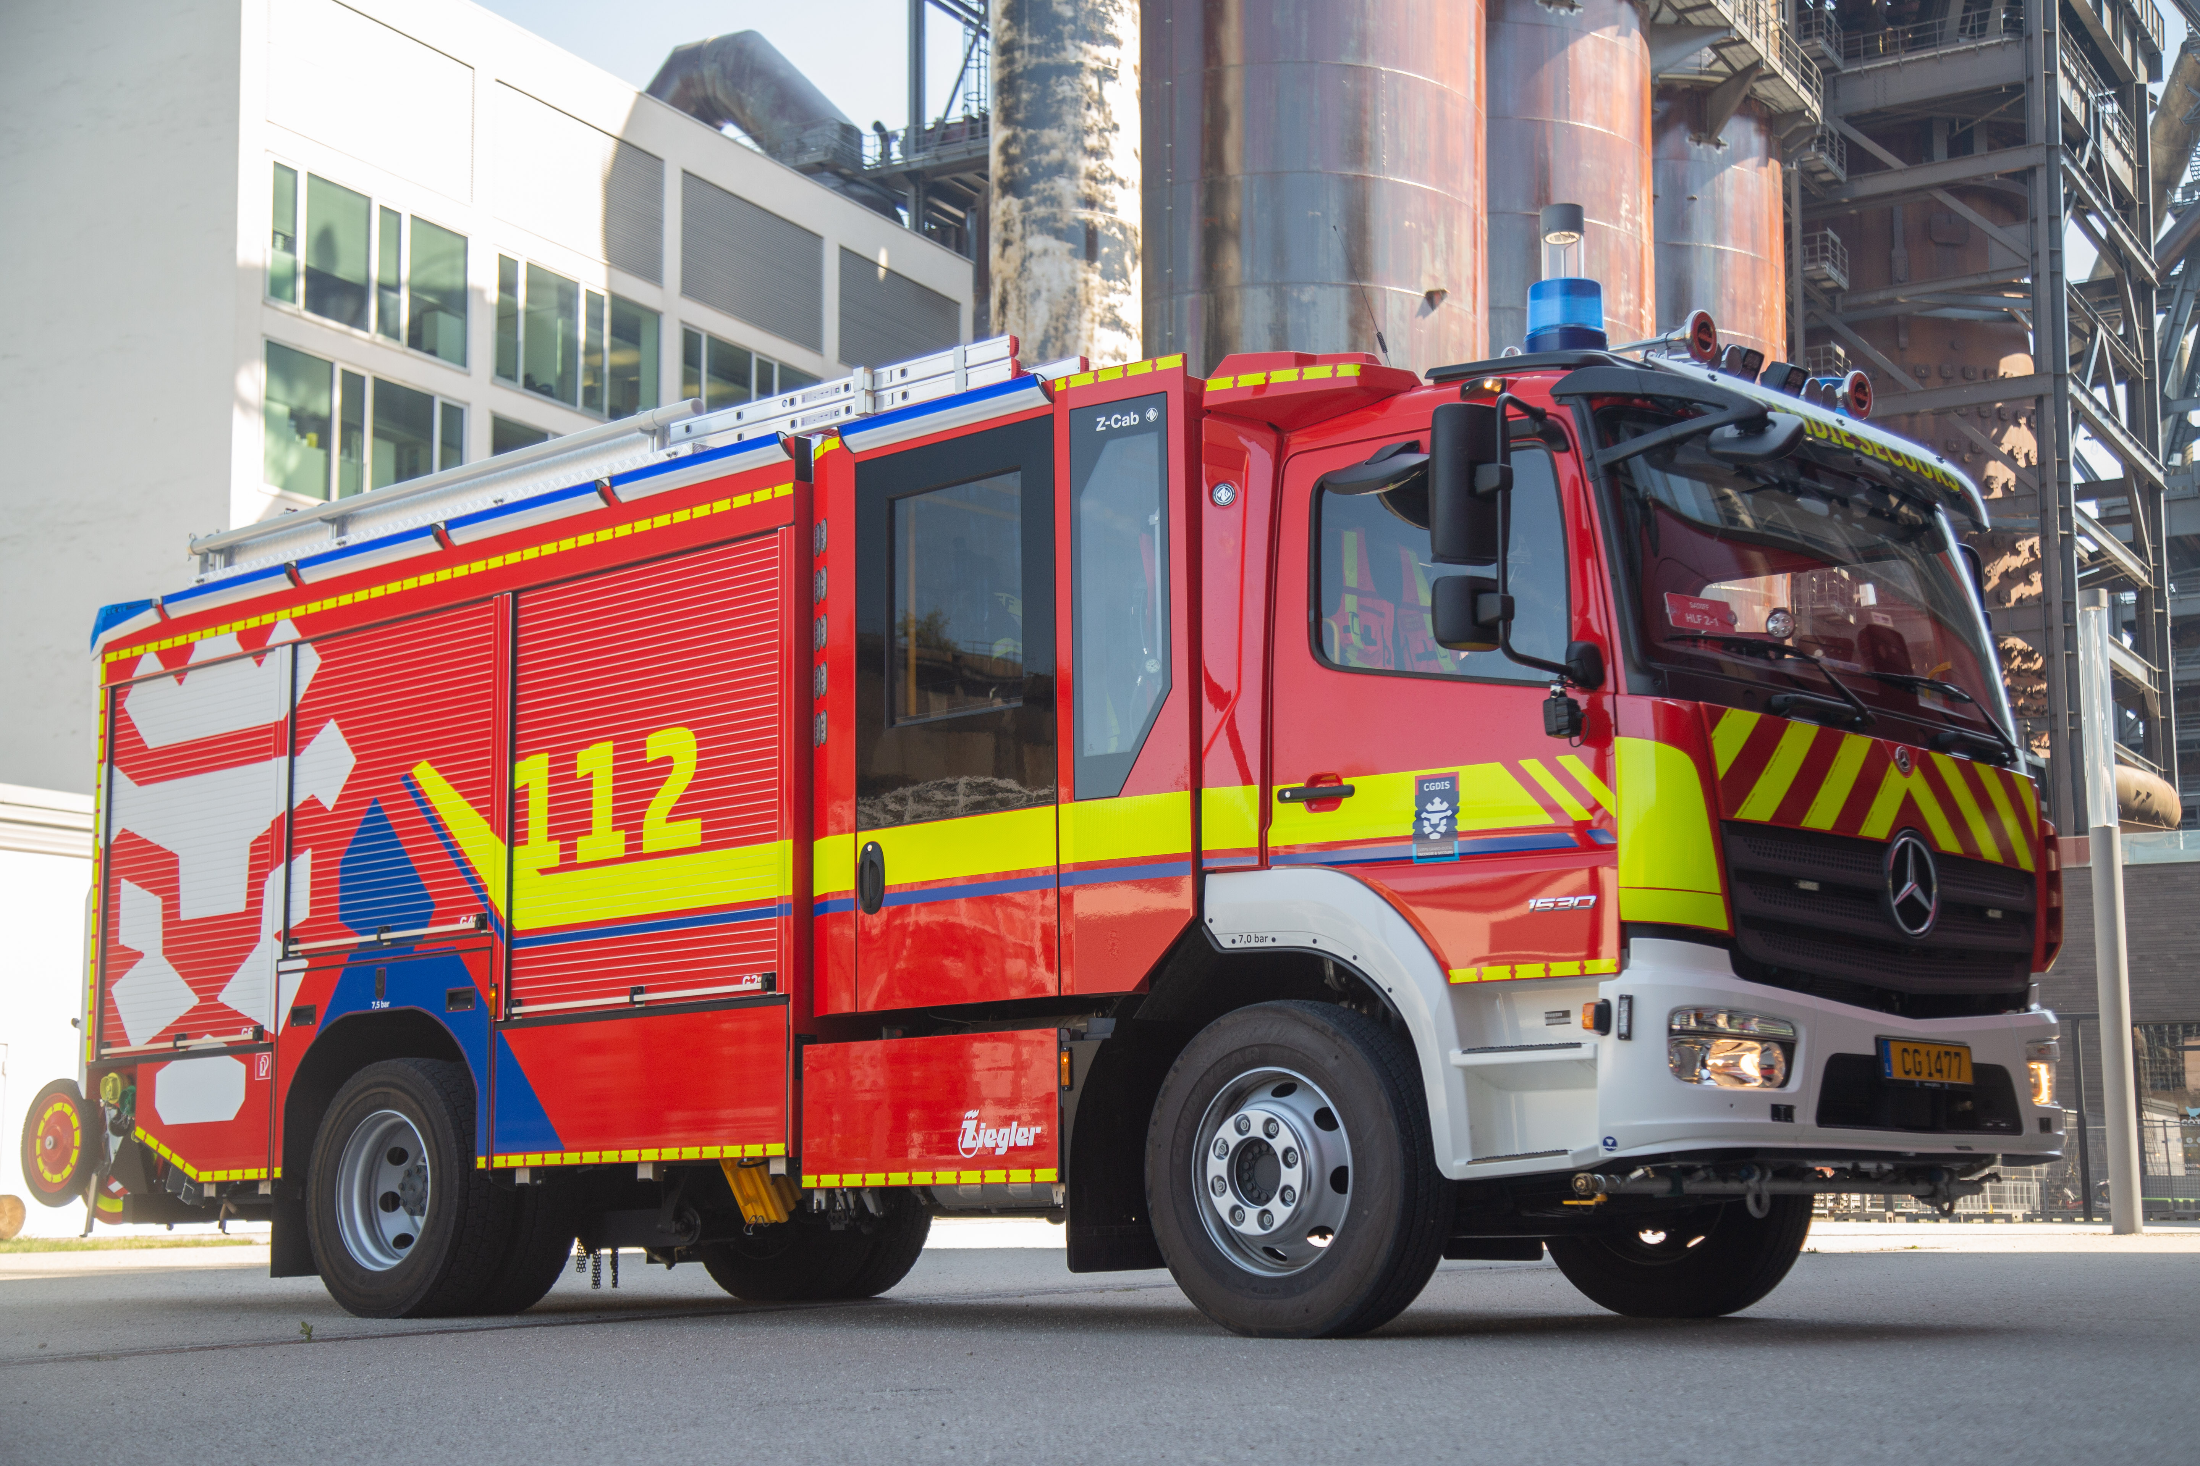
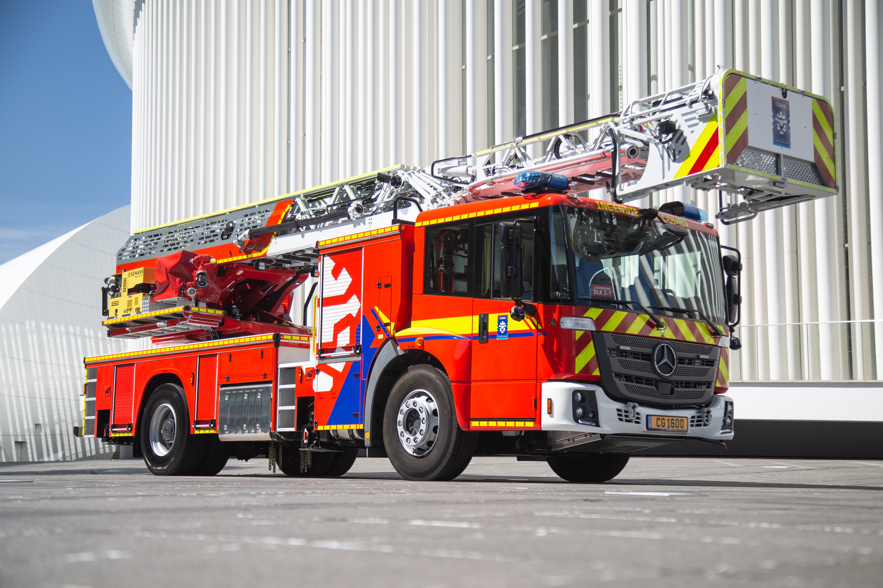
CGDIS
Einsatzfahrzeuge
→ größtenteils Straßenfahrgestelle
→ Volumen Löschwassertank : HLF2 = 2.000 l / LF2 = 2.500 l
RTW (Besatzung : 2)
HLF / LF (Besatzung : 6)
DLK (Besatzung : 2)

Slide 6
CGDIS
Alarmstufen
B1 → Kleinbrand im Freien, ohne Personen, Mülleimerbrand, PKW
B1DL → Kleinbrand in Höhen / Tiefen, ohne Personen, Schornsteinbrand
B2 → Mittelbrand, Person unklar/unbekannt, Zimmerbrand EFH, Kleinobjekt
B3 → Mittelbrand mit Person, Mehrfamilienhaus, Größeres Objekt
B4 → Großbrand, mit/ohne Person, Hochhaus, Industriehalle

Slide 7

CGDIS
Alarm- und Ausrückeordnung (AAO)

Slide 8
Einleitung

Slide 9
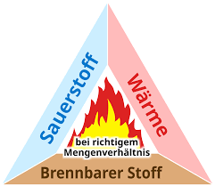
Einleitung
Verbrennungsdreieck

Slide 10
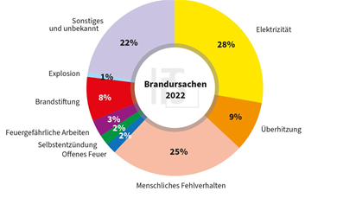
Einleitung
Brandursachen
Brandursache | Beispiel
natürliche Ursache | Blitzschlag
durch Tiere verursacht | Bisse vun Nagetieren an Kabeln
Selbstentzündung | ölgetränkter Lappen
technische Ursache | Defekt an technischem Gerät
Fahlässigkeit | Rauchen im Bett
Brandstiftung | Anzünden einer Mülltonne

Slide 11
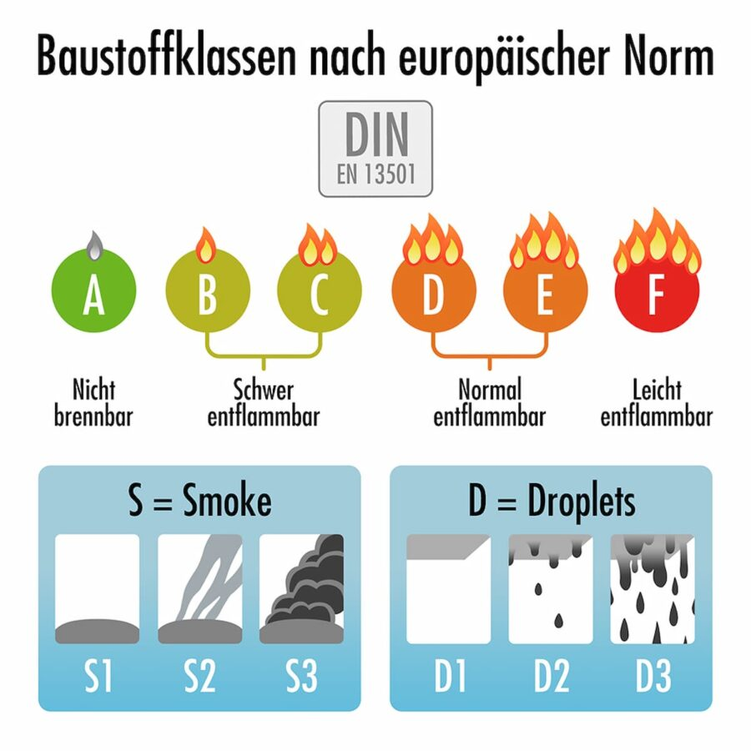
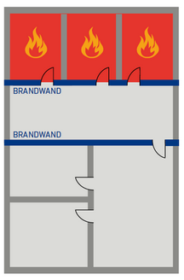
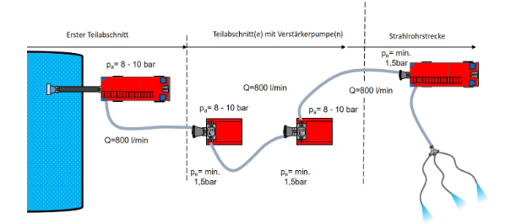
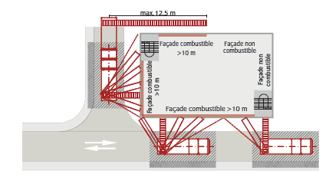
Einleitung
Schutzziele des vorbeugenden Brandschutzes
Verhinderung der Brandentstehung
Verhinderung der Ausbreitung von Feuer und Rauch
Rettung von Menschen und Tieren
Ermöglichen von wirksamen Löscharbeiten

Slide 12
Verhinderung der Brandentstehung

Slide 13
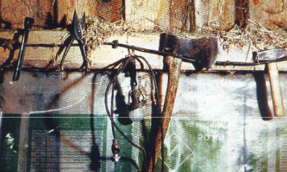

Verhinderung der Brandentstehung
…in Gebäuden
Anlagen und elektrische Geräte turnusgemäß warten
→ Brandursache Nr. 1 ist Elektrizität.
Vorsicht bei feuergefährlichen Arbeiten
Heu und Stroh sowie Düngemittel, Brenn- und Kraftstoffe ordnungsgemäß lagern

Slide 14
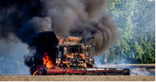
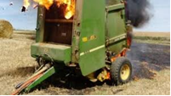
Verhinderung der Brandentstehung
…bei Maschinen und Fahrzeugen
Regelmäßig säubern und Staub entfernen
Regelmäßige Wartung

Slide 15
Verhinderung der Ausbreitung

Slide 16





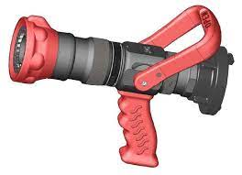
Verhinderung der Ausbreitung
…zwischen Gebäuden
Durch Abstände zwischen Gebäuden (Neubauten, wenn möglich)
< 8,00 m
Gebäude A
Gebäude A
Wärme-
strahlung
Gebäude B
Gebäude B

Slide 17
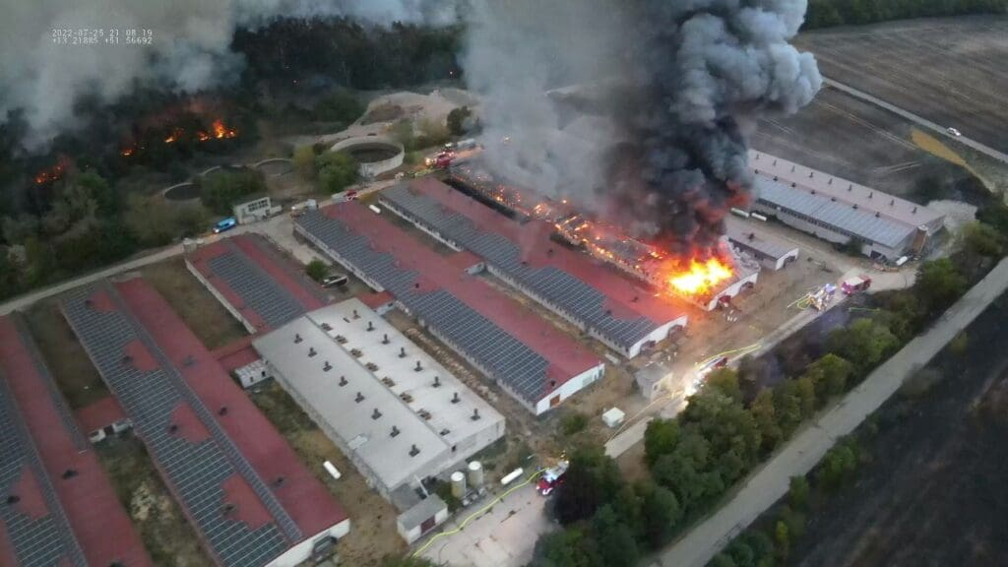
Verhinderung der Ausbreitung
…zwischen Gebäuden
Durch Abstände zwischen Gebäuden (Neubauten, wenn möglich)

Slide 18
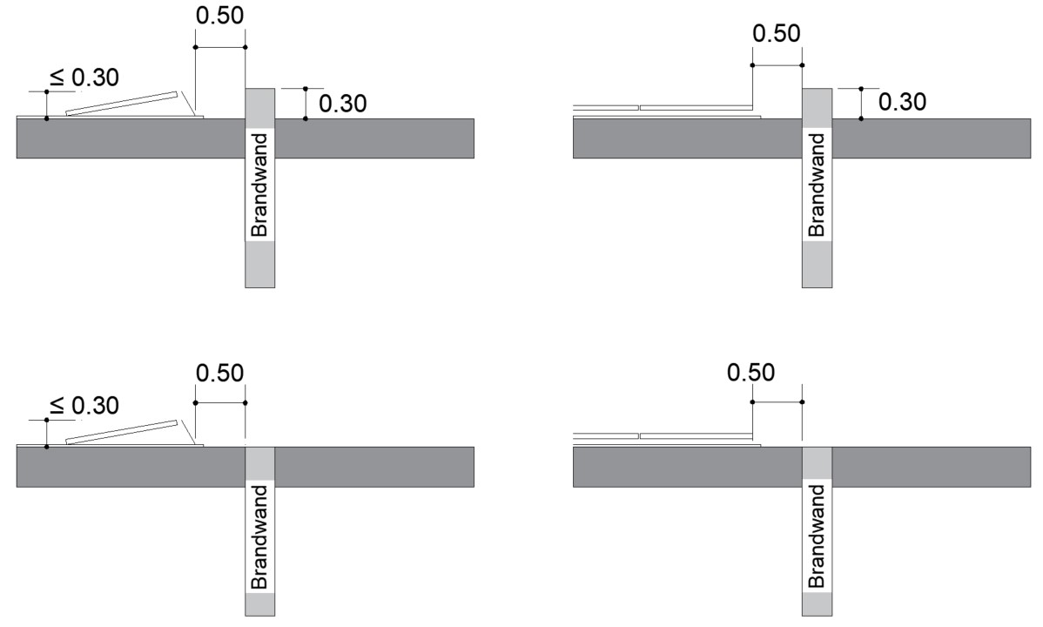
Verhinderung der Ausbreitung
…zwischen Gebäuden
Möglicherweise Schwierigkeiten bei der Brandbekämpfung/-eindämmung bei PV-Anlagen, welche sich durchgehend über mehrere Gebäude erstrecken.

Slide 19
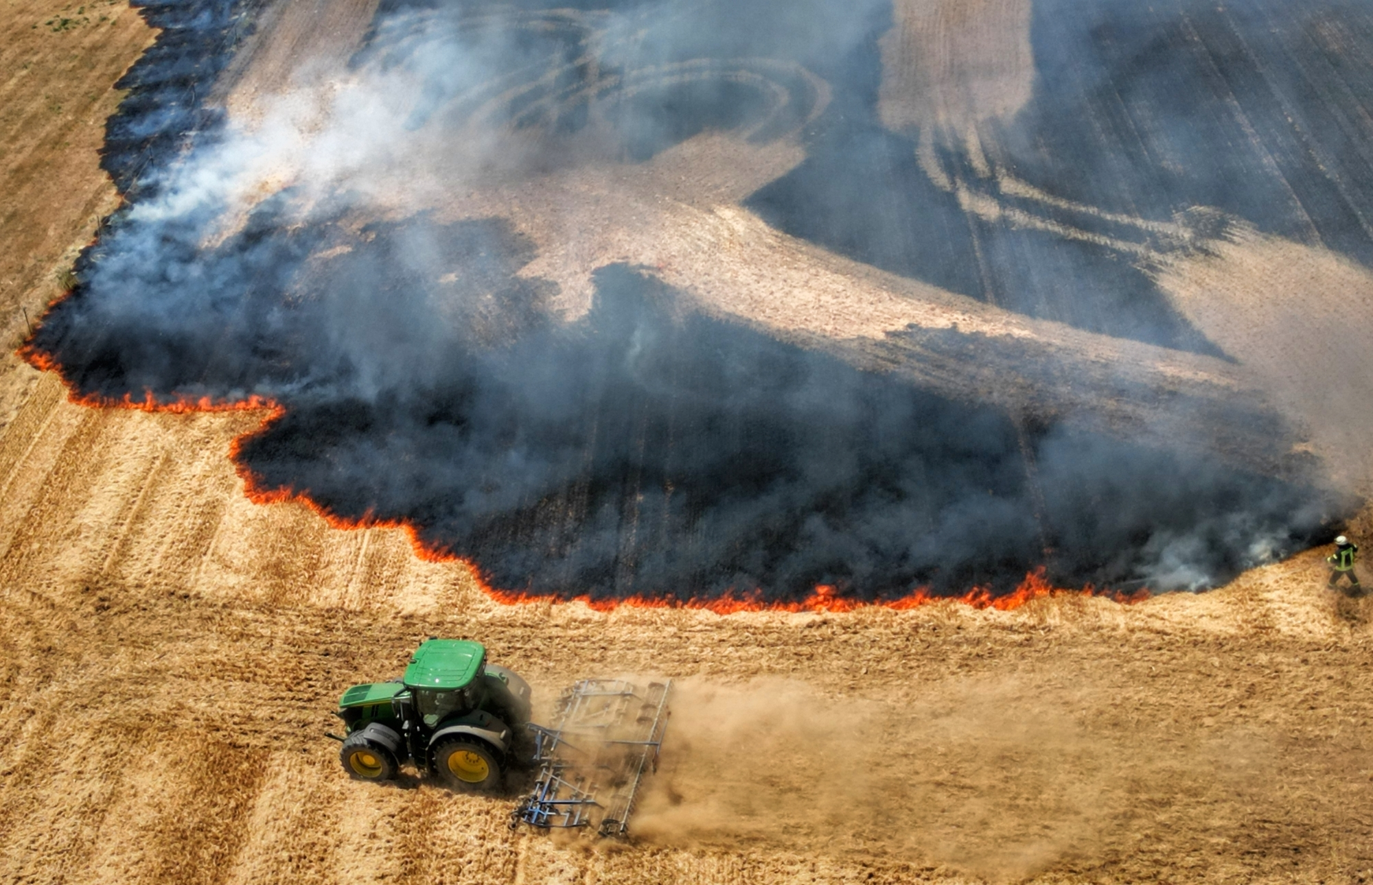
Verhinderung der Ausbreitung
…bei Maschinen und Fahrzeugen
Vorhalten eines Traktors mit Gruber zur Unterstützung der Löscharbeiten der Feuerwehr.

Slide 20
Rettung von Mensch und Tier

Slide 21
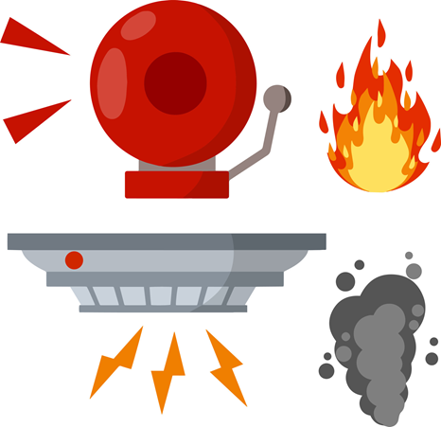

Rettung von Mensch und Tier
…aus Gebäuden
In der Regel ortskundige Personen anwesend
Pädagogischer Bauernhof → Anwesenheit von ortsunkundigen Personen
Warnen der anwesenden Personen
Kennzeichnung der Fluchtwege
Die Evakuierung fällt in die Zuständigkeit des Betreibers

Slide 22
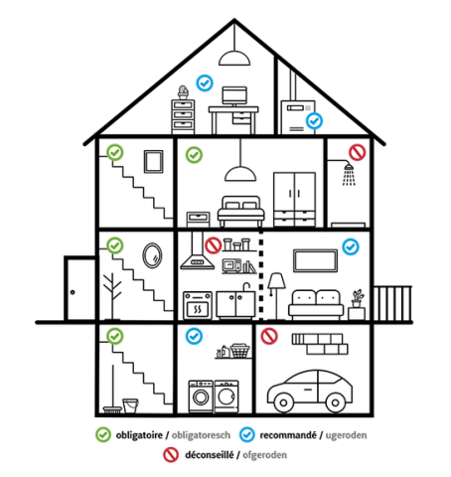
Rettung von Mensch und Tier
…aus Wohnungen
Das Anbringen von Rauchmelder ist Pflicht.
Loi du 6 décembre 2019 relative à l’installation obligatoire de détecteurs autonomes de fumée pour les immeubles comprenant au moins un logement et modifiant la loi modifiée du 27 juillet 1997 sur le contrat d’assurance.
Wohnungen und Zimmer, die zu Wohnzwecken vermietet oder zur Verfügung gestellt werden.
Loi du 20 décembre 2019 relative aux critères de salubrité, d’hygiène, de sécurité et d’habitabilité des logements et chambres donnés en location ou mis à disposition à des fins d’habitation.
Règlement grand-ducal du 20 décembre 2019 déterminant les critères minimaux de salubrité, d’hygiène, de sécurité et d’habitabilité auxquels doivent répondre les logements et chambres donnés en location ou mis à disposition à des fins d’habitation.

Slide 23
Rettung von Mensch und Tier
…aus Gebäuden
Eine ausreichende Anzahl an Ausgängen sicherstellen
Eine eingezäunte Fläche bereitstellen, die das Vieh aufnehmen kann
Die Evakuierung des Viehs fällt in die Zuständigkeit des Betreibers

Slide 24
Ermöglichen von wirksamen Löscharbeiten

Slide 25
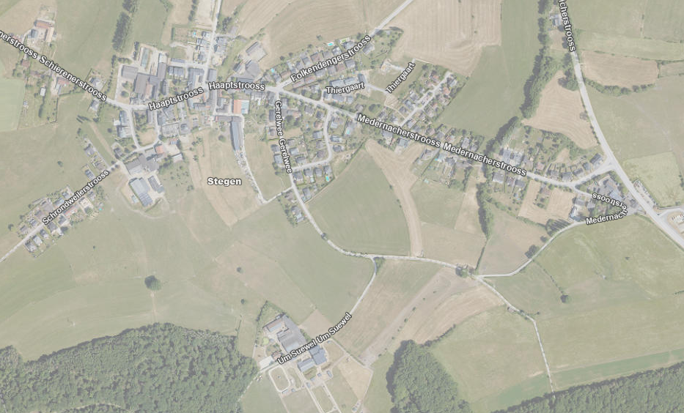
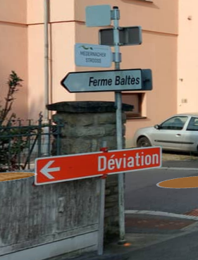

Ermöglichen von wirksamen Löscharbeiten
…bei Gebäuden
Erreichbarkeit
Beschaffenheit der Zufahrten
→ Belag
→ Breite
→ Neigung
$$→$$

Slide 26
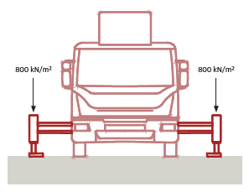
Ermöglichen von wirksamen Löscharbeiten
…bei Gebäuden
Aufstellflächen

Slide 27
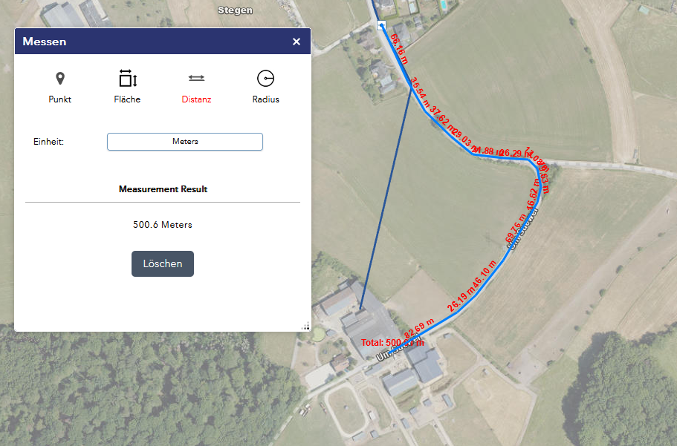
Ermöglichen von wirksamen Löscharbeiten
…bei Gebäuden
Löschwasser

Slide 28
Betrieblicher Brandschutz

Slide 29

Betrieblicher Brandschutz
In Gebäuden
Bei feuergefährlichen Tätigkeiten Vorsichtsmaßnahmen treffen
Brandmelder und Feuerlöscher installieren
Mitarbeiter regelmäßig unterweisen
Einweisen der Feuerwehr durch Mitarbeiter
Austausch mit der Feuerwehr

Slide 30

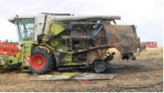
Betrieblicher Brandschutz
… bei Maschinen
Unterhalt/Säubern von Maschinen

Slide 31

Erste Hilfe
Notruf (5 W)
Wo ist das Ereignis?
Wer ruft an?
Was ist geschehen?
Wie viele Betroffene?
Warten auf Rückfragen! → Legen Sie bitte nicht gleich auf!

Slide 32
Erste Hilfe

Slide 33
Erste Hilfe
Der Kurs
Baut auf dem Modell des europäischen First-Aid-Kurses auf
Besteht aus 2/3 an praktischen Übungen
Dauer : 16 Stunden
Einschreibung über cours.cgdis.lu
Mindestalter für die Teilnahme am Kurs: 12 Jahre

Slide 34
Erste Hilfe
Lernziele des Kurses
Die Teilnehmer lernen, wie man...
... am Unfallort organisiert zu handeln.
... einen standardisierten Notruf absetzen.
... medizinische und traumatologische Notfälle erkennen.
... Erste Hilfe bei medizinischen und traumatologischen Notfällen leisten.
... lebensbedrohliche Blutungen stillen.
... die richtige Lagerung von Notfallpatienten.

Slide 35
Erste Hilfe
Inhalt des Kurses
Ergreifen der richtigen Erstmaßnahmen am Unfallort
Wundversorgung, Verbände, Dreiecksschlinge und Abbindungen
Verbrennungen
Ersticken eines Säuglings und Heimlich-Manöver bei Erwachsenen
Bewusstlosigkeit und sichere Seitenlage
Basic Life Support durch Herzmassage und Verwendung des automatisierten externen Defibrillators (AED).
Wiederbelebung bei Kindern
Richtiges Abnehmen eines Motorradhelms

Slide 36
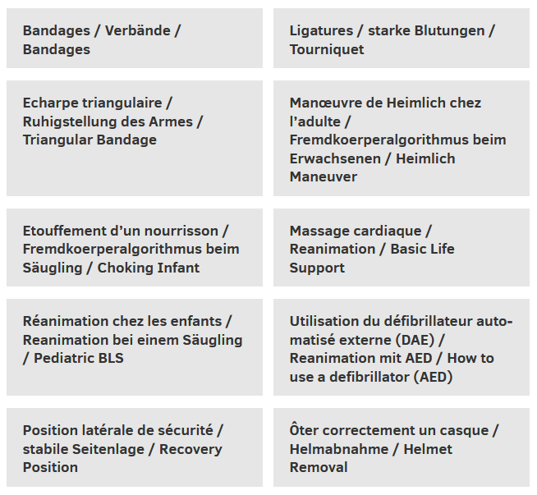
Erste Hilfe
Onlineinhalte sind unter folgendem Link abrufbar:
https://112.public.lu/fr/formation/premiersecours.html

Slide 37
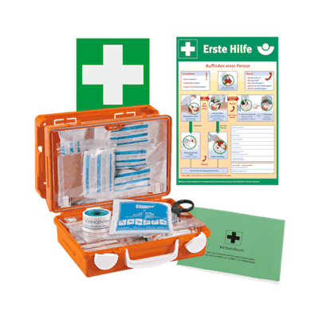
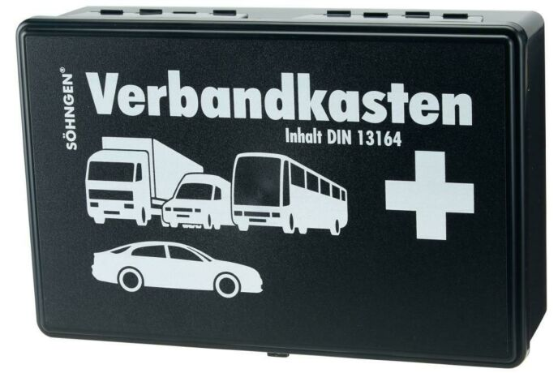
Erste Hilfe
Material

Slide 38
Erste Hilfe
Notruf (5 W)
Wo ist das Ereignis?
Wer ruft an?
Was ist geschehen?
Wie viele Betroffene?
Warten auf Rückfragen! → Legen Sie bitte nicht gleich auf!

Slide 39
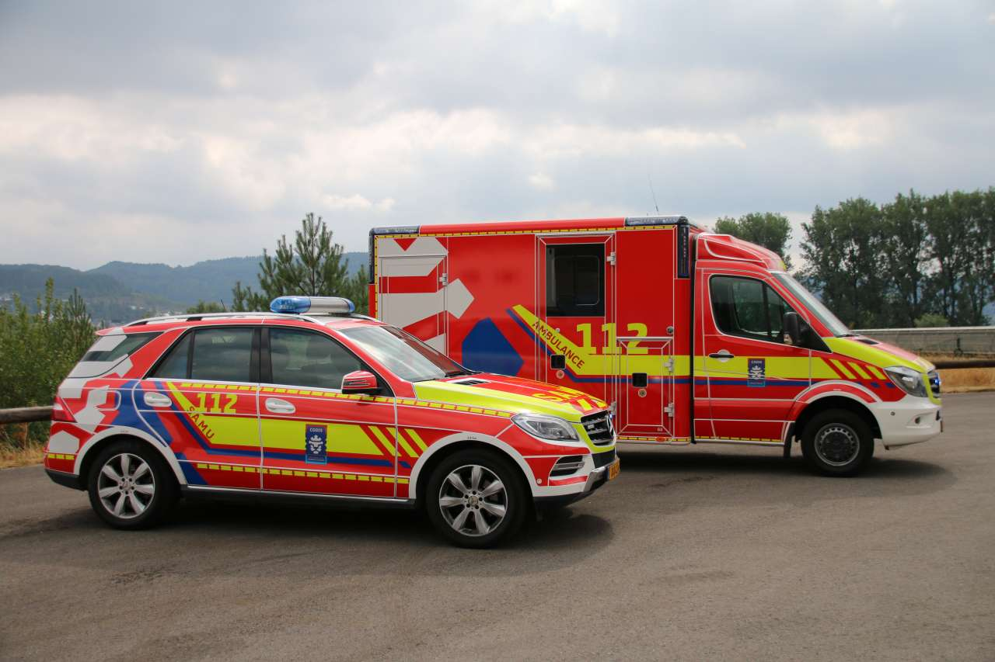
Erste Hilfe
Alarmierte Mittel/Kräfte (je nach Meldung)
RTW
SAMU
First Responder

Slide 40
Foster-Programm
↕
Vorbeugender Brandschutz

Slide 41
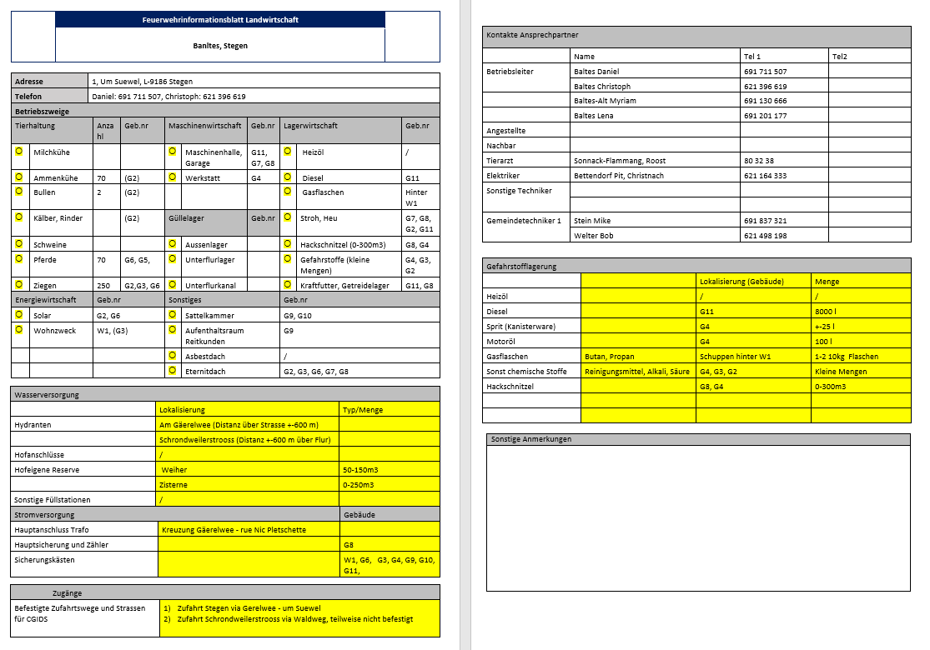
Brandschutz ↔ Foster-Programm
Erhebungsbogen
Foster-Programm

Slide 42
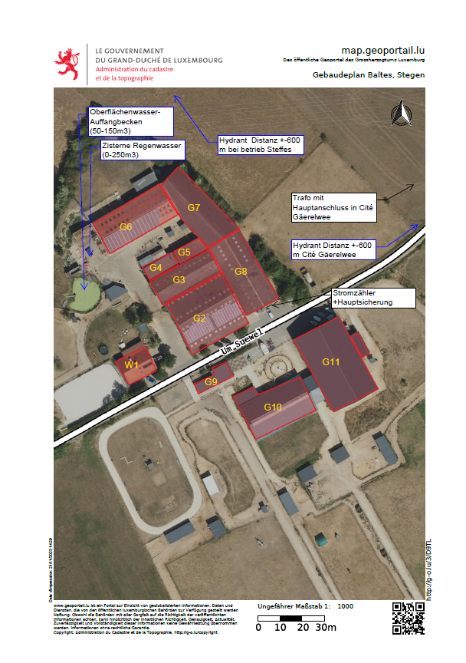
Foster-Programm ↔ Brandschutz
Luftbild mit
Gebäudenutzungen

Slide 43
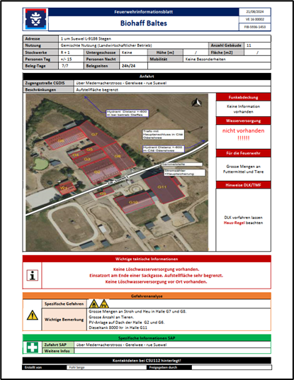
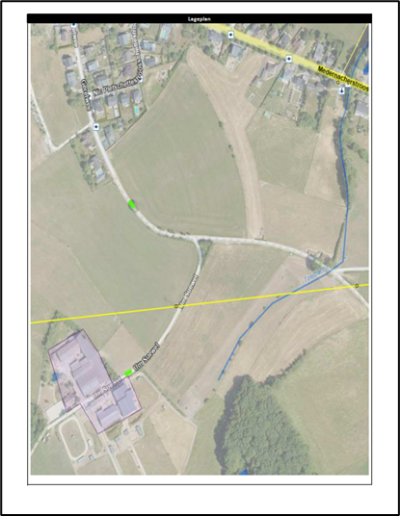
Foster-Programm ↔ Brandschutz
Hilfsmittel FIB
landesweit einheitlich
für sämtliche Nutzungen

Slide 44
Kontaktdaten
Laurent Massard
Chef du Département prévention
Tel. 4977 1 - 2640
Mail: laurent.massard@cgdis.lu

Slide 45
Merci à tous pour votre écoute

